Slide 1

HYPE RADAR
Alertas de mercado
con evidencia
FinTech multimodal para Hyperliquid
1
Notes:
Presentamos Hype Radar: una plataforma para expresar condiciones de mercado por voz o texto y seguirlas con un motor determinista. Cada evento conserva la evidencia necesaria para revisarlo. Nuestro foco inicial son los perpetuos de Hyperliquid y determinados mercados HIP-3. La inspiración visual no implica afiliación con Hyperliquid.
Fuentes: https://github.com/JaviChulvi/hype-radar/blob/main/README.md; Taller_B5_T4.pdf, apartados 1 y 4.1. Backdrop abstracto generado con image_gen, prompt: cinta de líquido translúcido a la derecha, carbón #181713, oro #b39a6a, verde #53ba91, sin texto.

Slide 2
El coste de vigilar el mercado
Una condición combina
varias señales de mercado
Usuario inicial
Trader activo de perpetuos
en Hyperliquid que configura
sus propios criterios
Precio, interés abierto, funding
y condiciones del libro de órdenes
¿Se cumple mi condición con datos suficientes?
2
Notes:
La necesidad que planteamos es una hipótesis de producto: seguir condiciones compuestas sin vigilar continuamente varios paneles. El usuario objetivo inicial es un trader activo que define sus propios umbrales. No hemos demostrado todavía el tamaño del mercado ni la disposición a pagar. El piloto debe validar esa necesidad.
Fuente: README.md, visión de producto y flujo objetivo. Segmento y necesidad: hipótesis comercial, no investigación de usuarios concluida.

Slide 3
Alertas con contexto verificable
El usuario define la condición. El motor evalúa los datos.
Lenguaje natural
Motor determinista
Evidencia conservada
Describe una condición
sin escribir una fórmula.
Umbrales, ventanas,
persistencia y cooldown.
Revisa valores, tiempos
y decisiones de calidad.
La IA facilita la interacción y la consulta de evidencias
3
Notes:
La IA ayuda a expresar una regla y a consultar datos y eventos. La decisión de si una condición se cumple pertenece al motor determinista. Separamos la verdad de la condición de la calidad de las observaciones. Una condición verdadera no implica una operación rentable ni garantiza ejecución.
Fuentes: backend/app/application/agent.py; backend/app/engine/rule_engine.py; backend/app/engine/quality.py.

Slide 4
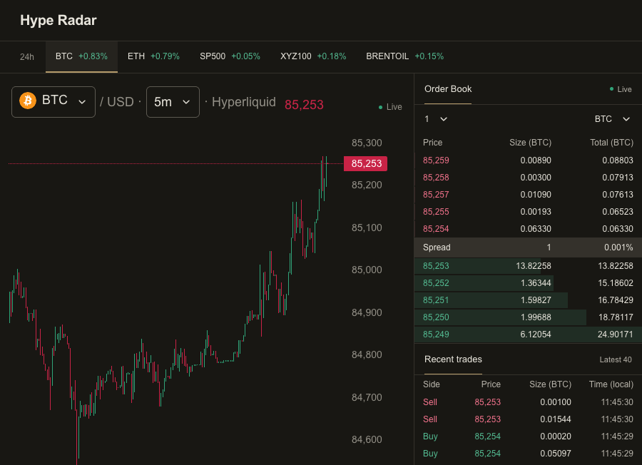
Un MVP conectado al mercado
5 mercados
BTC, ETH, SP500,
XYZ100 y BRENTOIL
Gráfico y libro de órdenes
Chat con herramientas
Alertas e historial web
Captura de Hype Radar, 4 oct. 2026. Datos históricos.
4
Notes:
La captura procede de la plataforma el 4 de octubre de 2026. Mostramos el área del gráfico y el libro de órdenes, sin presentar esos precios como datos actuales. En el código actual existen además el panel de alertas, el agente y el control de voz. Los mercados SP500, XYZ100 y BRENTOIL son perpetuos de trade[XYZ], no cotizaciones oficiales de los subyacentes.
Fuentes: captura .playwright-mcp/chat-agent-desktop.png; frontend/src/App.tsx; frontend/src/OrderBook.tsx; frontend/src/Alerts.tsx; frontend/src/Chat.tsx.

Slide 5
Una condición hablada, una regla precisa
“Crea una alerta si el interés abierto de BTC
sube un 5 % en 15 minutos. Bloquea el evento
si el spread supera 10 puntos básicos.”
Ejemplo de petición
1
2
3
4
Voz
Revisión
Creación
Monitorización
Grabación breve
Comprueba el texto
Condiciones exactas
Estado y evidencia
5
Notes:
La grabación se transcribe y el texto aparece en el compositor para que el usuario lo revise. El envío no es automático. La petición explícita de crear una alerta autoriza al agente a llamar al servicio de alertas. El sistema devuelve los criterios exactos. Una regla basada en interés abierto puede necesitar un periodo de calentamiento para reunir su ventana. Un umbral es una condición de nivel, no necesariamente un cruce.
Fuentes: frontend/src/Chat.tsx; backend/main.py, /api/chat/transcribe; backend/app/application/agent.py; backend/app/application/alerts.py.

Slide 6
Dos modelos con funciones distintas
Audio y texto se coordinan dentro del mismo flujo de usuario.
Modelo de voz
Modelo de lenguaje
Whisper
DeepSeek
Convierte la grabación en texto
que el usuario puede revisar
Consulta datos y crea reglas
con diez herramientas tipadas
OpenRouter conecta proveedores. LangChain orquesta las herramientas.
6
Notes:
La configuración por defecto del repositorio usa openai/whisper-1 para voz y deepseek/deepseek-v4-flash para el agente. Los modelos son configurables. La orquestación combina la transcripción con el agente y los servicios de mercado y alertas. Las gráficas de la interfaz son visualizaciones de datos numéricos, no una modalidad de visión artificial. El MVP no aporta análisis de imágenes ni síntesis de voz.
Fuentes: backend/app/config.py; backend/app/application/chat.py; backend/app/application/agent.py. Defaults revisados el 6 de octubre de 2026, no verificación del proveedor en ejecución.

Slide 7
La arquitectura del MVP
Voz o texto
Modelos y agente
Regla validada
Persistencia
React + FastAPI
Transcripción + tools
AlertService
PostgreSQL
Hyperliquid
Datos de mercado
Motor de reglas
Evento
WebSocket + REST
MarketDataService
Ventanas + calidad
Evidencia + historial
Una fuente de datos compartida por la interfaz, el agente y el evaluador
7
Notes:
La fila superior resume la interacción y persistencia de reglas. La voz pasa por transcripción; el texto escrito entra directamente al agente. El agente utiliza herramientas que consultan el mismo MarketDataService que la interfaz y el evaluador. La fila inferior muestra ingestión, evaluación determinista y conservación de eventos y evidencias. Las llamadas a modelos ocurren por interacción del usuario, fuera de la evaluación por tick. PostgreSQL conserva reglas y eventos. El backend requiere un solo worker por el estado de mercado en memoria.
Fuentes: README.md, Shared market-data API y Alert evaluator; backend/main.py; backend/app/application/market_data.py; backend/app/workers/evaluator.py.

Slide 8
Condición y calidad del evento
El evento conserva por separado la condición y la calidad de los datos.
Ejemplo ilustrativo
Señal | Valor observado | Regla | Resultado
Interés abierto | +6 % en 15 min | Al menos +5 % | Cumple
Spread | 12 puntos básicos | Máximo 10 pb | Bloquea
Condición: verdadera
Calidad: bloqueada
8
Notes:
Este ejemplo es ilustrativo y no procede de un evento real. El aumento de OI satisface la condición configurada. El spread supera el máximo y, con quality_policy=block, bloquea el evento como señal válida. El historial conserva la evidencia y el motivo de bloqueo. No confundimos un dato ausente con un cero, ni una condición bloqueada con un evento confirmado. La calidad puede devolver estados válidos, advertidos, bloqueados o desconocidos según la política y los datos.
Fuentes: backend/app/engine/quality.py; backend/app/engine/rule_engine.py; backend/app/application/agent.py.

Slide 9
Costes acotados por el uso
Coste mensual
Decisiones de diseño
Alojamiento
+ minutos de voz
+ tokens del agente
Feeds compartidos por mercado
IA a demanda
Límites de llamadas y tokens
p95 de evaluación < 100 ms
El piloto medirá coste por usuario
y por regla creada
Objetivo de ingeniería, sin benchmark publicado
9
Notes:
La viabilidad debe apoyarse en mediciones, no en una cifra inventada. El coste mensual suma alojamiento, minutos de voz por tarifa vigente, y tokens de entrada y salida del agente por sus tarifas. El coste por usuario activo divide ese total por usuarios activos. Los feeds compartidos y el motor determinista reducen llamadas redundantes y evitan una llamada a IA por tick. El agente limita llamadas de modelo, herramientas y tokens. El README recoge un objetivo inicial de evaluación p95 inferior a 100 ms, que no presentamos como latencia medida. Antes de comercializar se deben medir los costes y revisar el tratamiento de datos y los requisitos regulatorios aplicables.
Fuentes: README.md, Validation and performance targets; backend/app/config.py; backend/app/application/agent.py.

Slide 10
Un piloto para validar utilidad y pago
Hipótesis comercial
Cliente inicial
Suscripción
Piloto controlado
Traders que siguen
condiciones compuestas.
Reglas persistentes,
historial y cuota de IA.
10 usuarios objetivo.
Pruebas e entrevistas.
Mediremos creación de reglas, retorno a siete días e intención de pago
10
Notes:
El modelo de suscripción es una hipótesis, no una oferta comercial activa. El piloto propuesto tiene como objetivo diez usuarios y busca medir si consiguen crear una regla, vuelven a los siete días y muestran disposición a pagar. El piloto actual debe ser controlado porque las reglas pertenecen a una instancia compartida. Antes de cuentas comerciales independientes haría falta autorización por usuario y cuotas asociadas a cada cuenta. No presentamos usuarios, ingresos o retención existentes.
Fuentes: README.md, limitaciones de instancia y roadmap. Plan de piloto y modelo de negocio: propuesta del pitch.

Slide 11
El MVP y la siguiente versión
Implementado en el código
Siguiente versión
Entrada por voz y texto
Agente con herramientas
Evaluación determinista
Historial con evidencia
Cuentas y permisos por usuario
Entrega externa de notificaciones
Validación de costes y latencia
Más modalidades con utilidad
Monitorización sin órdenes ni claves de trading
11
Notes:
Esta distinción evita atribuir al MVP capacidades de la visión futura. La entrega externa por Telegram, el envío de outbox, las cuentas y permisos por usuario y la edición de condiciones de reglas siguen pendientes. El proyecto no ejecuta operaciones ni necesita claves de trading. Las grabaciones se procesan para transcripción y no se guardan por la aplicación. Proveedores externos procesan texto y audio. El acceso de despliegue utiliza una frontera compartida y no equivale a aislamiento por usuario. Para comercializar se debe revisar privacidad, derechos de datos y obligaciones aplicables.
Fuentes: README.md, Alert evaluator, OpenRouter chat y AI boundaries; backend/app/application/agent.py.

Slide 12
HYPE RADAR
Tu condición de mercado.
La evidencia para revisarla.
Javier Chulvi · Hugo Vinuesa · Higinio Paterna
github.com/JaviChulvi/hype-radar
12
Notes:
Cerramos con una invitación a probar el flujo completo: formular una condición, revisar su definición, seguir el estado de monitorización y consultar la evidencia de un evento. El repositorio permite revisar código, documentación y arranque del MVP. Para la demostración podemos usar un evento grabado o un replay claramente identificado, evitando depender de que el mercado dispare una condición durante la presentación.
Fuente: https://github.com/JaviChulvi/hype-radar; README.md, Replay and local startup.

